Slide 1

베이지안 신경망을 이용한 임금자료 분석
2026.6.4.
김동현

Slide 2
베이지안 신경망 분석의 특징
인공신경망 분석은 최대가능도추정(MLE) 방법을 통해 하나의 점을 추정함
이 방식으로 예측값을 알 수 있지만, 그 예측값을 얼마나 확신할 수 있는지를 설명해주지 못함
베이지안 신경망 분석은 가중치(w)에 사전분포 p(w)를 부여하고, 사후분포 p(w|D)를 추론
베이지안 모델 평균을 통한 예측과 불확실성의 정량화를 달성할 수 있음
이 자료에서는 미국의 임금데이터를 일반 신경망과 베이지안 신경망으로 각각 분석하여 비교
베이지안 신경망은 데이터가 부족한 구간에서 불확실성(신용구간)을 스스로 넓히는데,
이는 점추정을 하는 인공신경망에서는 찾아볼 수 없는 특징임

Slide 3
미국 임금데이터(ISLR) 분석
ISLR 라이브러리에 포함된 임금데이터는 3,000행 X 12열 로 구성되어 있음
Wage 데이터는 year, age, sex, maritl, race, education, region, jobclass, health, health_ins, logwage, wage 로 구성됨
3000개의 데이터는 잘 정리되어 있으며, 연령 변화에 따른 임금 변화 뿐만 아니라 다양한 요인에 따른 임금 차이를 살펴볼 수 있음
연령-임금 관계 및 직종(생산직-사무직)-연령-임금 관계를 분석하겠음

Slide 4
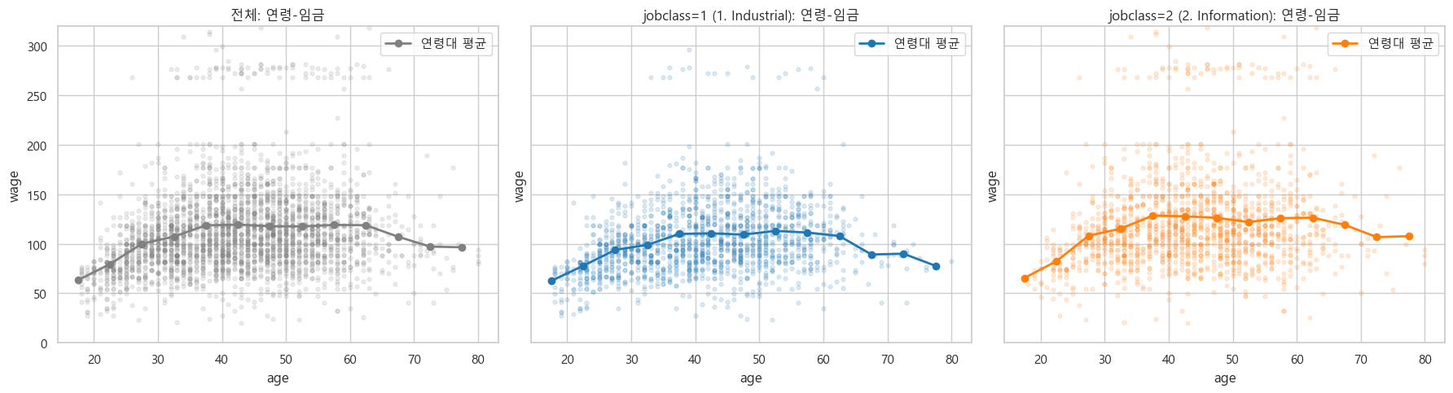
미국 임금데이터(ISLR) 분석

Slide 5
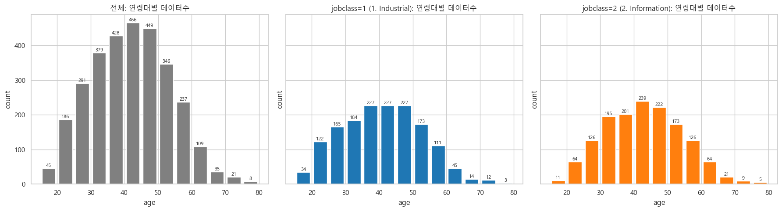
미국 임금데이터(ISLR) 분석

Slide 6
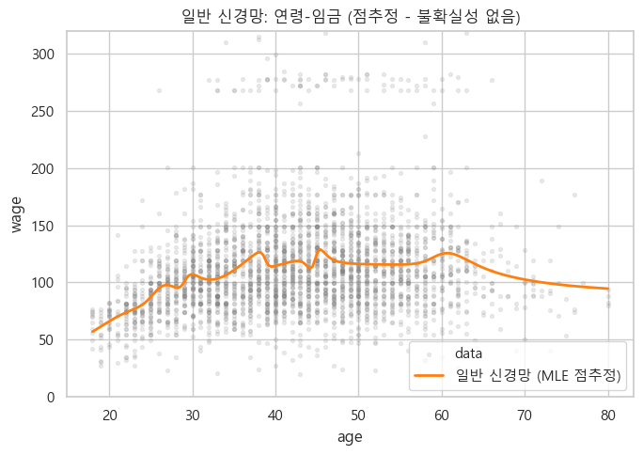
일반 인공신경망 분석(MLE 점추정)

Slide 7
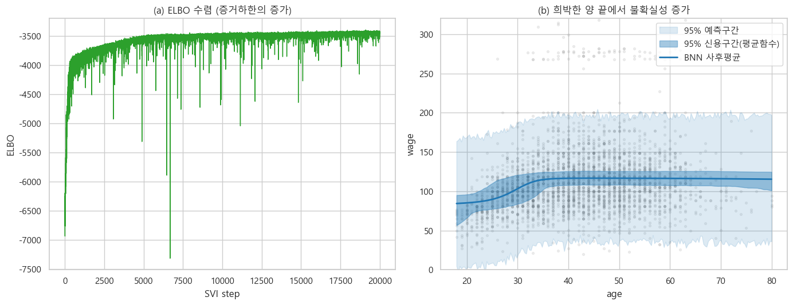
베이지안 인공신경망 분석

Slide 8
모형별 RMSE(평균제곱근오차) 비교
데이터 | 일반 NN | 베이지안 NN
전체 (n=3000) | 40.32 | 40.26
Jobclass=1(n=1544) | 30.53 | 30.93
Jobclass=2(n=1456) | 48.70 | 49.43

Slide 9
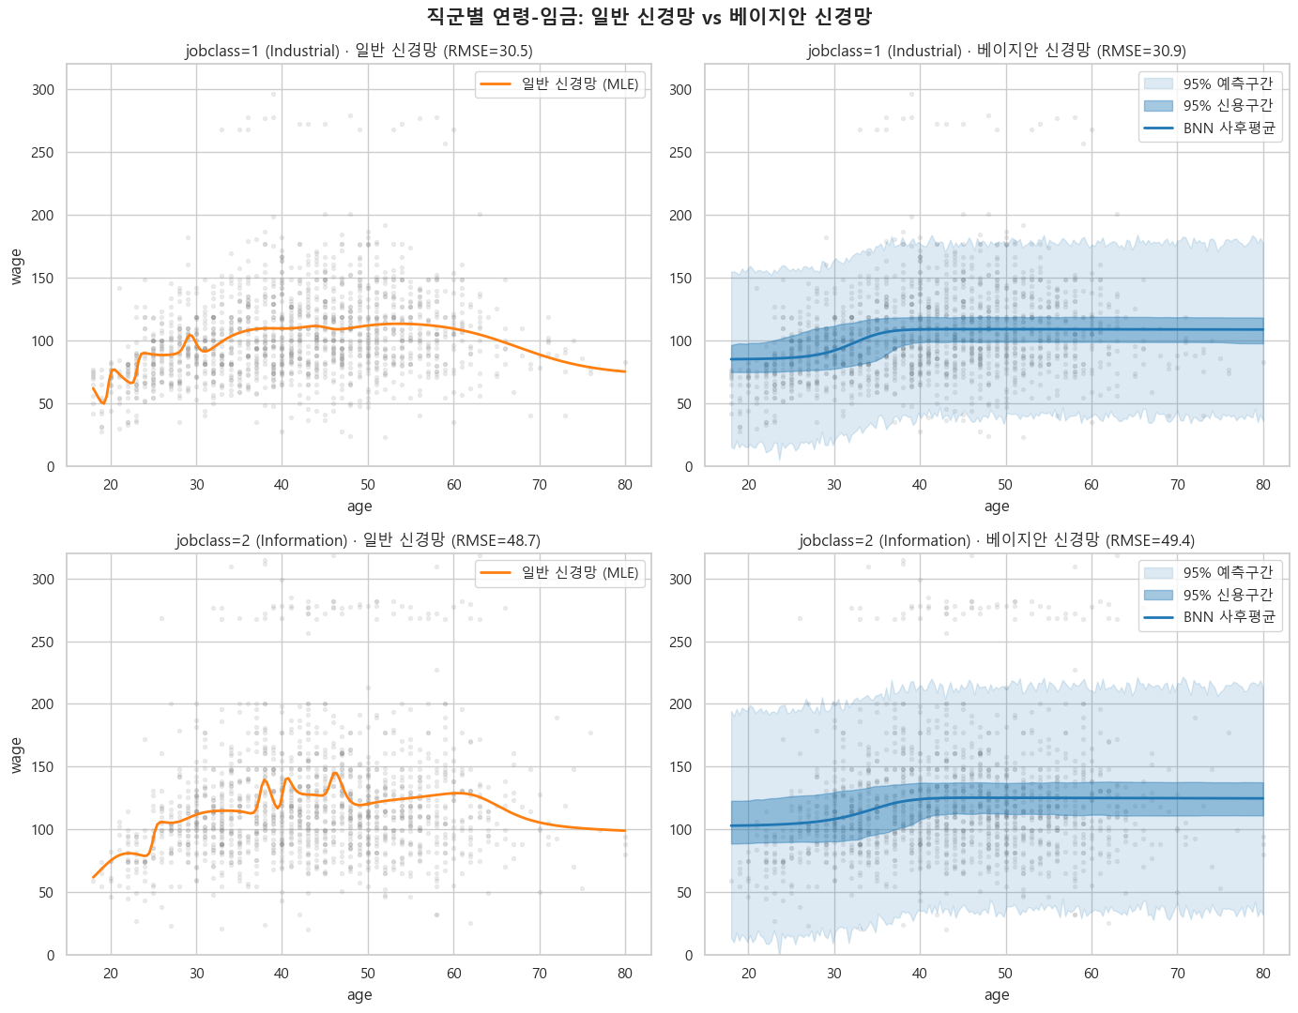
직군별 연령-임금: 일반신경망 vs 베이지안

